Slide 1

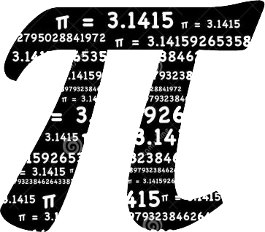
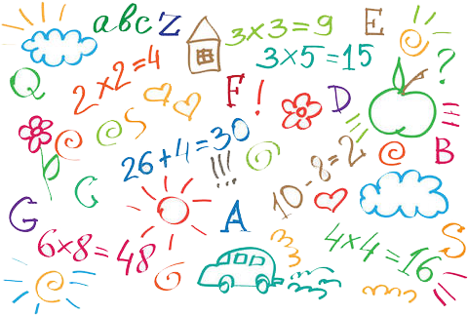
化工应用数学
宋飞飞
天津理工大学 化学化工学院

Slide 2
第五章 常微分方程求解
5.1 微分方程基本概念
5.2 分离变量法
5.3 一阶线性微分方程
5.4 ODE几何解法
5.5 ODE数值求解：欧拉法
5.6 ODE数值求解：龙格-库塔法
5.7 ODE数值求解：外推法
5.8 常微分方程的Python求解
5.9 扩展

Slide 3
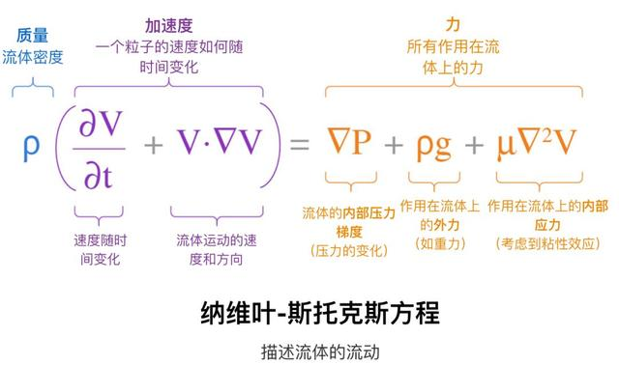
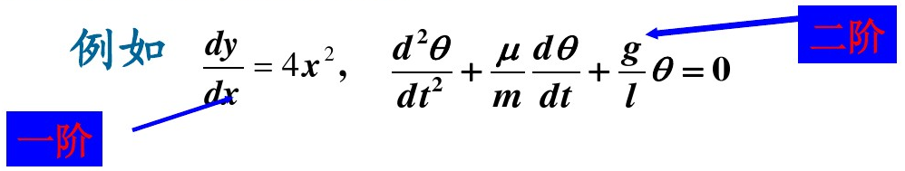
5.1 微分方程基本概念
微分方程
常微分方程 (ODE)
dy/dx=φ(x,y)
偏微分方程 (PDE)
微分方程的阶、次数
n阶常微分方程的解
特解
通解
y=f(x,C₁,C₂,…,C_{n})

Slide 4




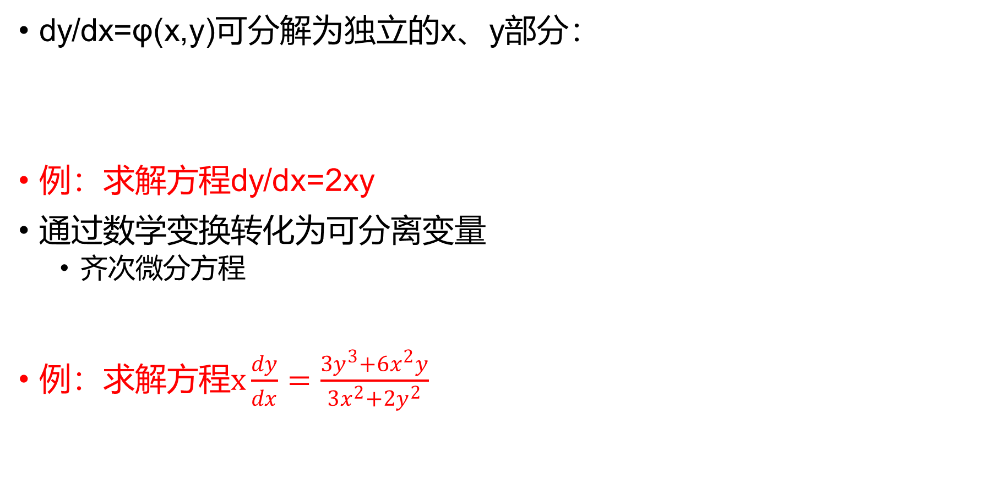
5.2 分离变量法
dy/dx=φ(x,y)可分解为独立的x、y部分：
例：求解方程dy/dx=2xy
通过数学变换转化为可分离变量
齐次微分方程
例：求解方程$x\frac{dy}{dx}=\frac{3y^{3}+6x^{2}y}{3x^{2}+2y^{2}}$

Slide 5
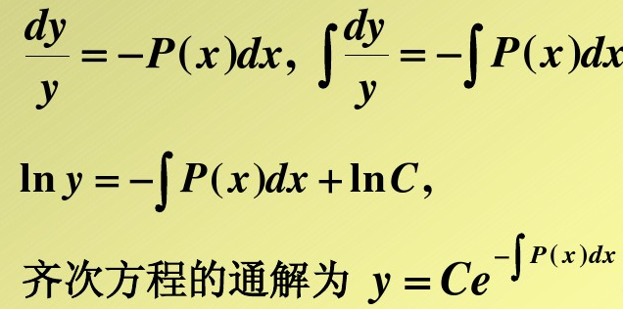


5.3 一阶线性微分方程
一阶线性微分方程：
$\frac{dy}{dx}+P\left(x\right)y=Q(x)$
齐次：Q(x)=0
非齐次：Q(x)≠0
齐次一阶线性微分方程：
分离变量法
非齐次一阶线性微分方程：
计算对应齐次方程
常数变易法
C=u(x)

Slide 6
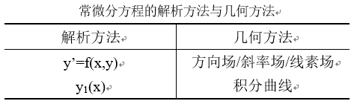
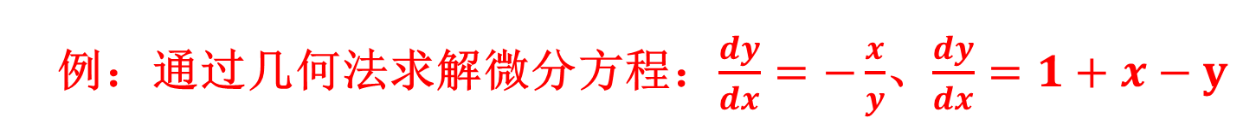
5.4 ODE几何解法
常微分方程几何解法：
定理：y₁(x)是方程y’=f(x,y)的解 y₁(x) 图像是积分曲线
如何画积分曲线：
电脑方法
人工方法
例：通过几何法求解微分方程：$\frac{dy}{dx}=−\frac{x}{y}$、$\frac{dy}{dx}=1+x−y$

Slide 7
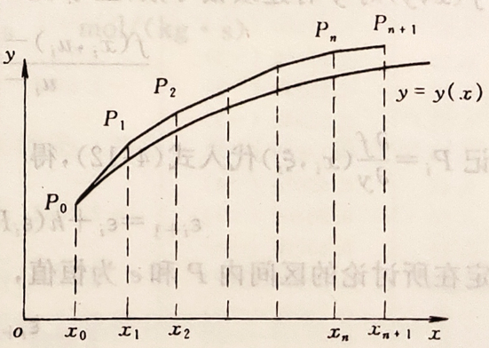

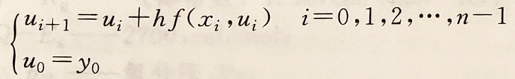


5.5 ODE数值求解：欧拉法
欧拉法/尤拉法：
初值问题
显式欧拉法：
隐式欧拉法：
优化欧拉法：(梯形公式)
一阶精度
一阶精度，绝对稳定
二阶精度

Slide 8
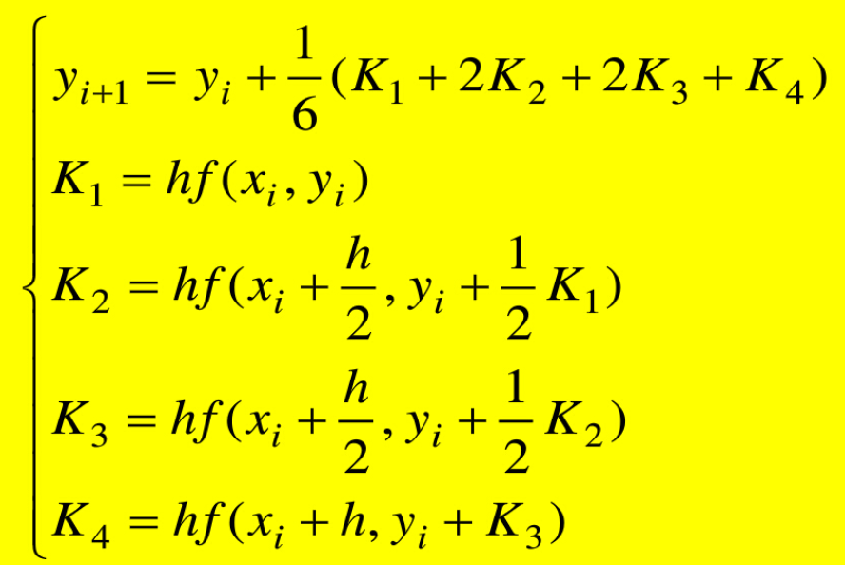

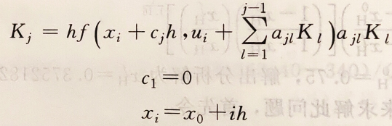
5.6 ODE数值求解：龙格-库塔法
龙格-库塔法基本思路：
引入更多点
提高精度
基本公式：
其中：
四阶龙格-库塔法：

Slide 9
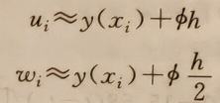

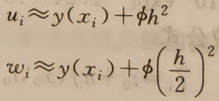

5.7 ODE数值求解：外推法
提高精度：
使用更多节点
减小步长h
较小步长的问题：
计算量显著增加
截断误差导致精度降低/发散
外推法：
结合步长h与h/2
假定误差与步长精度次方成正比
欧拉法：
改进欧拉法：

Slide 10
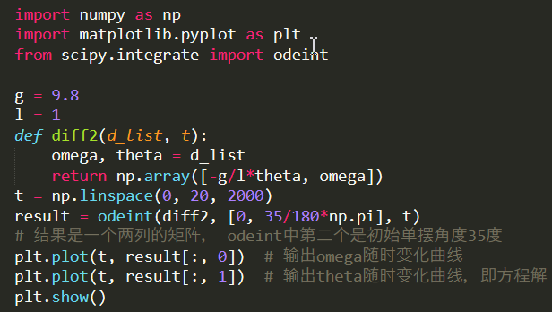
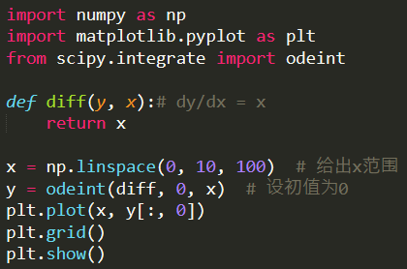


5.8 常微分方程的Python求解
Scipy库中的函数odeint()：
基本语法：
需要转化方程为标准形式：dy/dx=f(x,y)
主要使用前三个参数：
func：f(x,y)
y0：初值
t：要求解函数值对应的x值
求解一阶常微分方程
高阶方程先转化为一阶方程组再求解
例1：求解dy/dx=x，初值：y(0)=0
例2：求解单摆运动角度随时间的变化（单摆从35°开始自由摆动）

Slide 11
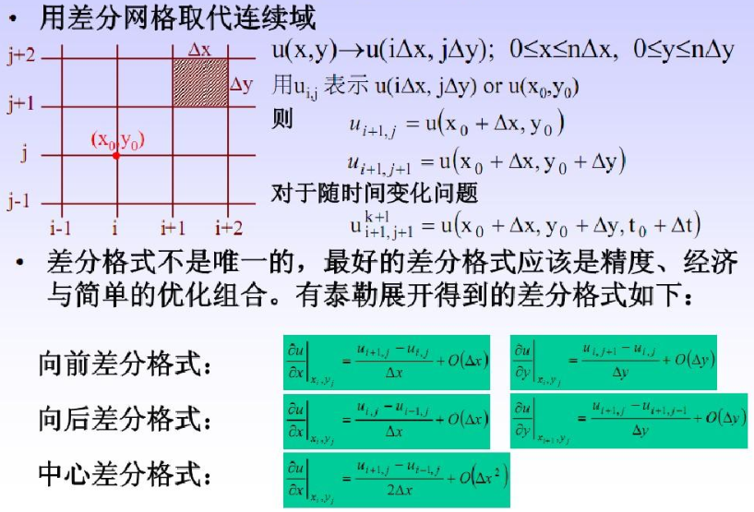



5.9 扩展：边值问题
很多问题仅知道边值条件：
比如定常扩散等问题
三种边值条件：
第一类边值条件：
第二类边值条件：
第三类边值条件：
求解思路：
转化为等价的初值问题
有限差分计算

Slide 12
5.9 扩展：实际问题
实际问题往往更加复杂：
多维-方程组
非稳态

